Slide 1

Water en energie in beeld
Les 3 Productie van drinkwater

Slide 2
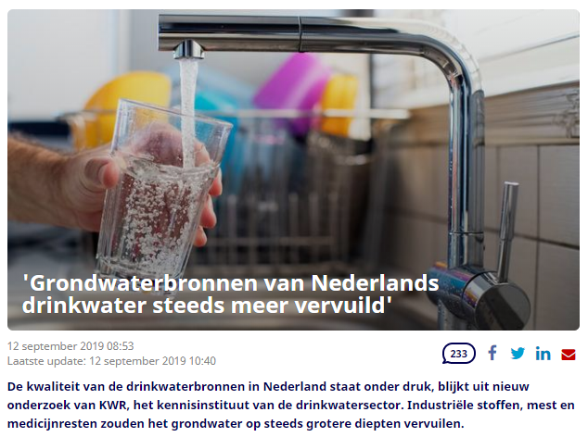
https://www.nu.nl/binnenland/5991493/grondwaterbronnen-van-nederlands-drinkwater-steeds-meer-vervuild.html

Slide 3

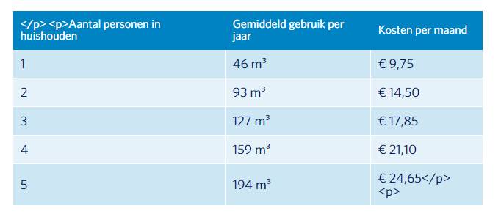
Gemiddeld waterverbruik in Nederland

Slide 4

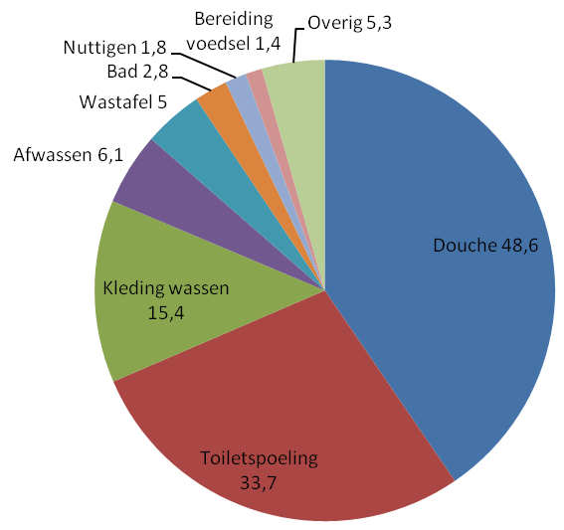
Gebruik drinkwater

Slide 5
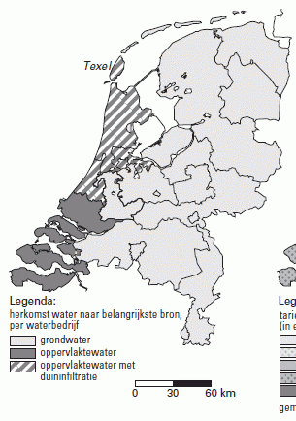
Herkomst drinkwater

Slide 6

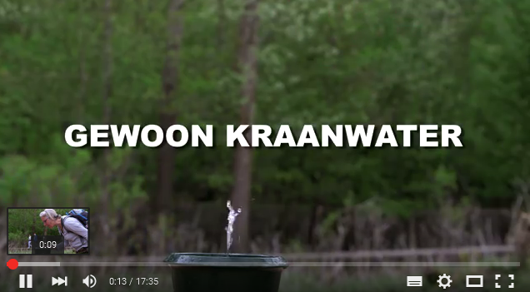

Slide 7
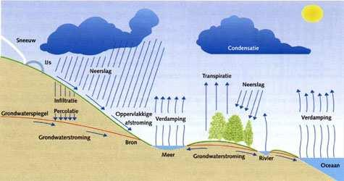
Watersysteem
De natuurlijke weg van het water

Slide 8
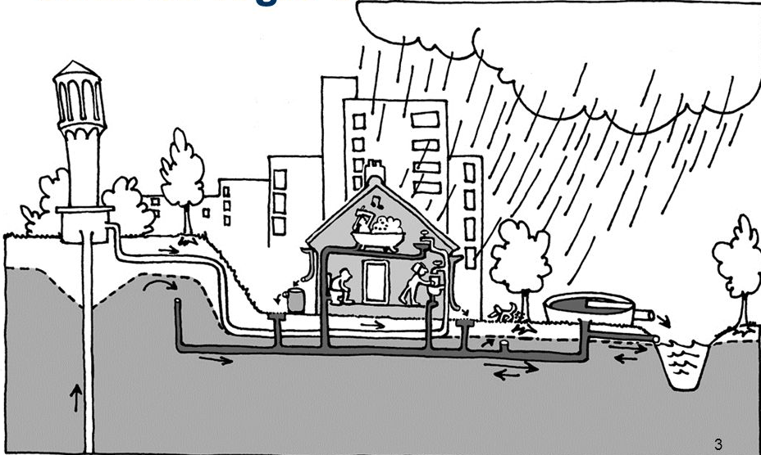
Waterketen
De ingrepen van de mens op het watersysteem

Slide 9
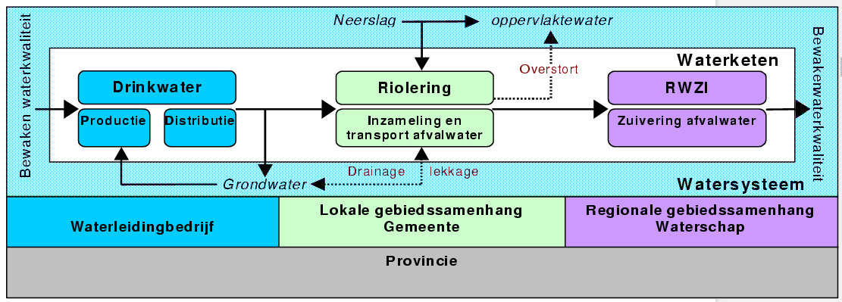
Samenhang en partijen

Slide 10

Opdracht Les 3 Water & Energie, drinkwater
Gebruik internet om op zoek te gaan naar twee ontwikkelingen op het gebied van drinkwater.
Beschrijf de 2 ontwikkelingen
Beschrijf wat de reden/oorzaak van de ontwikkeling is.
Voeg per ontwikkelingen minimaal twee bronnen toe (url)
Plaats je opdracht voor het einde van de les in je portfolio op het leerplatform (koppel aan opdracht “Les 3 water & Energie, drinkwater”)

